Slide 1
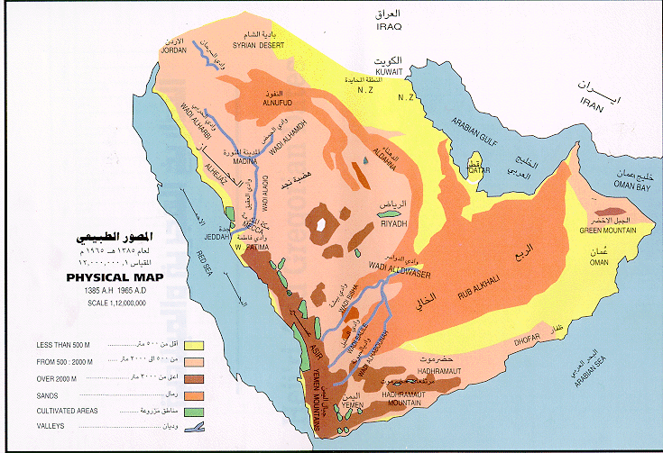

جغرافية المملكة العربية السعودية
المحاور الرئيسية ويستعان بالمرجع الرئيسى والمحاضرات للتفاصيل
المستوى الرابع جغرافيا
د/حسين عبد الفتاح محمد

Slide 2
بسم الله الرحمن الرحيم

Slide 3
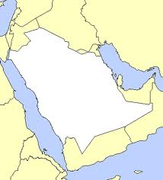
المملكة العربية السعودية
الموقع الفلكي والجغرافي :
أولاً: الموقع الفلكي:
تقع المملكة العربية السعودية بين خطي طول36 ,34 ْشرقاً و56 ْشرقاً .
وبين دائراتي عرض 16 ْشمالاً و12 , 32 ْشمالاً .
ثانياً: الموقع الجغرافي :
تقع المملكة العربية السعودية عند ملتقى قارات العالم القديم آسيا وأوروبا وأفريقيا فهي تشغل الجزء الجنوبي الغربي من قارة آسيا.
المساحة والسكان:
تبلغ مساحتها 2,150,000كم 2 أي أنها تشغل حوالي 80%من مساحة شبة الجزيرة العربية ويسكنها حوالي 27مليون نسمة.

Slide 4
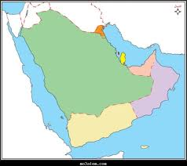
الحدود السياسية
تتميز المملكة بوقوعها داخل إطار جغرافي يتكون من ثمان دول عربية حيث تجاورها من جميع الجهات تتشابه معها في اللغة والسلالة والدين

Slide 5
المعالم الطبيعية للمملكة العربية السعودية
1- البنية والتركيب الجيولوجي .
2- التــــــــــــــــــــــضاريس.
3- المُنـــــــــــــــــــــــــــاخ.
4- التــــــــــــــــــــــــــــربة.
5- مــــوارد الميــــــــــــــاه.

Slide 6
أولاً :البنية والتركيب الجيولوجي
تشمل دراسة البنية الجيولوجية للمملكة على عدة عناصر مختلفة تدخل في تركيب أرضها مثل:
1- دراسة طبيعة الصخور وما تشمل عليه من معادن.
2- مدى تأثرها بحركات القشرة الأرضية.
3- امتداد طبقات الأرض ونظام تتابعها.
4- طبيعة الظروف التي تكونت فيها.
5- مقدرة هذه الطبقات على اختزان موارد الثروة الطبيعية كالبترول والغاز الطبيعي والمياه الجوفية, وإمكانية استغلالها.
6- تأثر هذه الطبقات والصخور بعوامل التعرية وما ينجم عنها من أشكال تضاريسية.

Slide 7
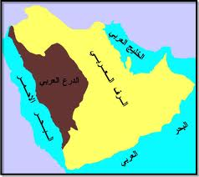
وحدات البناء الجيولوجي بالمملكة

Slide 8
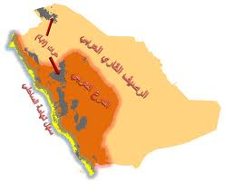
1- إقليم الكتلة الصلبة القديمة أو الدرع العربي
الموقع
الامتداد

Slide 9
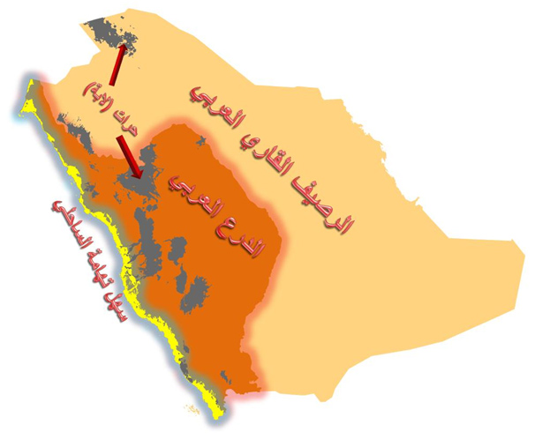
2- إقليم الصخور الرسوبية أو الرف العربي
الموقع
الامتداد

Slide 10
الجيولوجيا الاقتصادية
تعريفها: هي دراسة الخامات المعدنية ذات القيمة الاقتصادية ودراسة أشكالها وامتدادها وتركيبها ومكوناتها المعدنية وكمياتها وإمكانية استغلالها.

